Slide 1
Vynálezci
Přelom 19. a 20. století

Slide 2
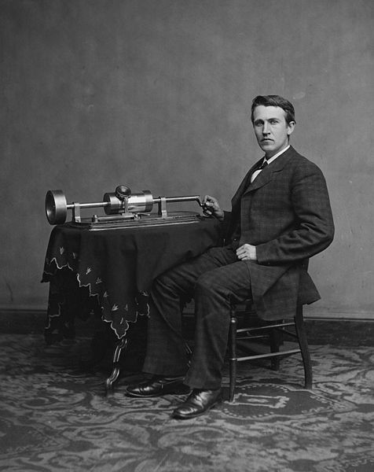
Thomas Alva Edison
Američan
- jeden z nejproduktivnějších a nejvýznamnějších vynálezců

Slide 3
Thomas Alva Edison
mezi nejznámější Edisonovy vynálezy patří
fonograf (předchůdce gramofonu)
žárovka
mikrofon
akumulátor,
elektrická lokomotiva, elektromobil
zakladatelem dodnes vydávaného prestižního časopisu Science

Slide 4
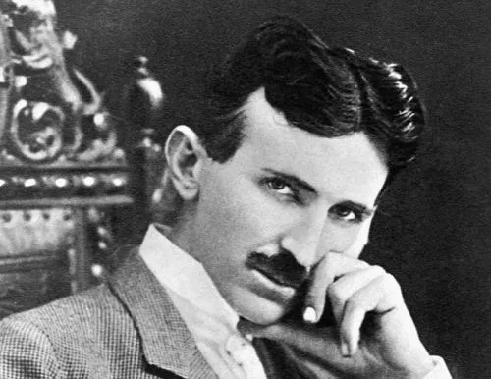
Nikola Tesla
konstruktér elektrických strojů
transformátor
generoval velmi vysoké napětí
střídavý proud – lepší přenos na delší vzdálenosti

Slide 5
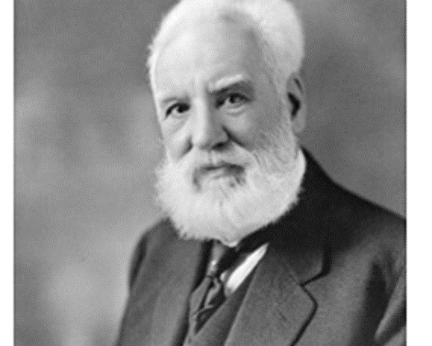
Alexander Graham Bell
na jeho počest je pojmenována technická jednotka decibel
vynalezl mikrofon a zkonstruoval první použitelný telefon
elektrický telefon
zdokonalen Edisonem

Slide 6
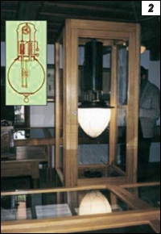
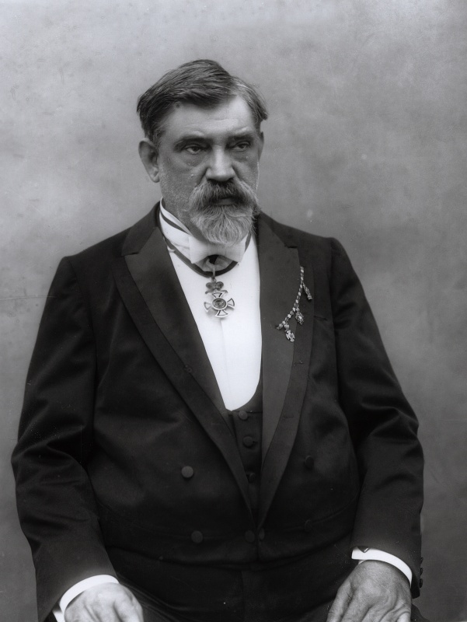
František Křižík
oblouková lampa
zdokonalení
zajištění veřejného osvětlení
zakladatel elektrotechnického průmyslu v českých zemích
prosadil elektrifikaci železnic

Slide 7
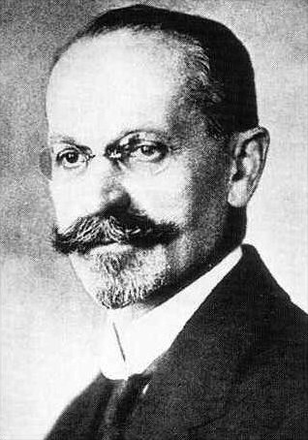
Emil Kolben
elektrotechnika
pracoval u Edisona
výroba strojů a kolejových vozidel
přenos třífázové energie o vysokém napětí
firma Kolben-Daněk

Slide 8
Vědecký a technický pokrok - shrnutí
rozvoj medicíny – rentgen, mikrobiologie
chemie – vývoj umělých hmot
zaznamenávání obrazu a zvuku
fonograf, gramofon
fotografie, film
rozvoj komunikace
mikrofon, telefon
přenos zvuku na dálku

Slide 9
Pokyny pro práci
Opište text z prezentace, vyfoťte a odešlete na ksandova.jitka@zsbrve.cz
termín odevzdání – nejpozději do 19. 4. 2020

Slide 10
Zdroje informací
učebnice s. 124 – 125
https://www.televizeseznam.cz/video/slavnedny/den-kdy-byl-patentovan-telefon-7-brezen-151127
https://www.youtube.com/watch?v=Z-pZ2BpV3YA (Nikola Tesla)
https://www.youtube.com/watch?v=ZWqel0I5k_g (Tesla, Edison)

